Slide 1
Литературное чтение
7
класс
Тема: Константин
Георгиевич Паустовский.
Рассказы
«Барсучий нос»,
«Кот – ворюга».

Slide 2
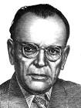
История создания рассказа «Барсучий нос»
Константин
Георгиевич Паустовский написал рассказ «Барсучий нос» в 1936 году.

Slide 3
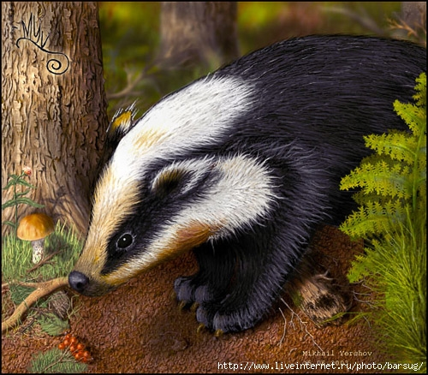
История создания рассказа «Барсучий нос»
Краткое содержание рассказа «Барсучий нос» показывает трагикомическую ситуацию, в которой оказались рыбаки около ночного озера. Произведение показывает, как человек и его поступки иногда даже случайно могут нанести вред природе.

Slide 4
Главные герои рассказа «Барсучий нос»
Рассказчик - человек, который стал свидетелем истории с ожогом барсука;
Ваня - 9-летний наблюдательный мальчик с живым воображением и крепким здоровьем;
Барсук - незадачливое животное, которого привлёк к костру аромат жареной картошки;

Slide 5
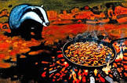
Сюжет произведения «Барсучий нос»
Осенью компания рыбаков собралась у озера, чтобы порыбачить вместе. Рыболовы устроили на берегу стоянку и ночевали неподалёку от леса.
По вечерам любители рыбалки собирались на месте ночевки. Они разжигали костёр для отпугивания волков, готовили пищу и слушали рассказы Вани. Этот мальчик говорил об удивительных вещах.

Slide 6
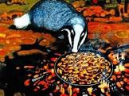
Сюжет произведения «Барсучий нос»
Ваня мог поведать, что он слышит шёпот рыб, или как муравьи строят паром через ручей из коры.
В один из вечеров, когда на костре жарилась картошка, Ваня услышал звериное фырканье в кустах. Взрослые прислушались и насторожились. Спустя некоторое время из зарослей показался чёрный нос. Полосатый зверёк, оказавшийся барсуком, вынюхивал картофельный запах и вскоре решился попробовать блюдо со сковороды.

Slide 7
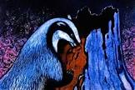
Сюжет произведения «Барсучий нос»
Зверь ожегся, жалобно завопил и скрылся в лесу. Утром Ваня разбудил рассказчика, чтобы показать ему, как незадачливый зверь залечивает свою рану. Рассказчик увидел, как барсук суёт нос в отверстие трухлявого и мокрого пня. Животное заметило людей и жалобно посмотрело на них, но рыбаки ничем не могли помочь зверю.
Год спустя рассказчик снова оказался в тех местах. Он встретил барсука и узнал его по шраму на носу. Зверь поспешил прочь, как только заметил человека.

Slide 8
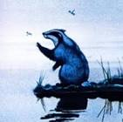
Главная мысль произведения «Барсучий нос»
Главная мысль.
Спешка и любопытство могут привести к неприятностям.

Slide 9
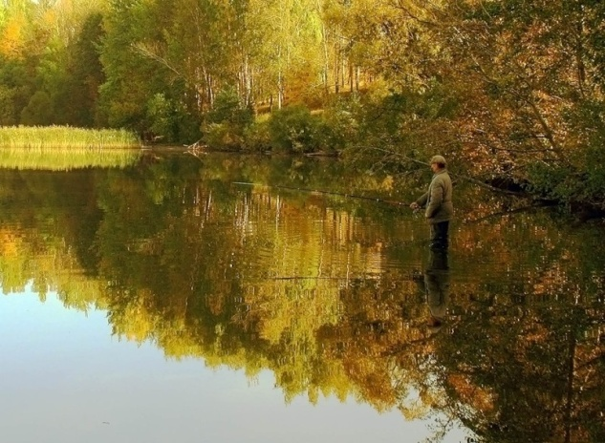
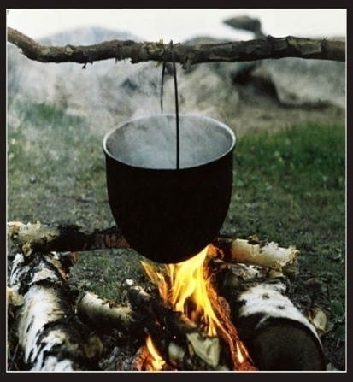
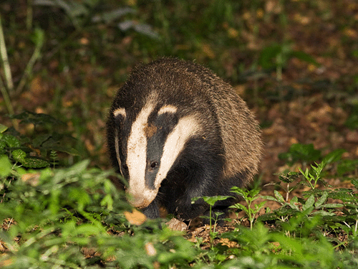
Вывод из произведения «Барсучий нос»
Вывод.
В произведении говорится о том, что поведение человека может навредить природе, даже если это происходит случайно. Люди должны всё хорошо обдумать прежде, чем что-то сделать. Автор также наглядно показывает, что может случиться с носом крайне любопытных людей и других существ. Барсук усвоил горький урок. Год спустя при встрече с рассказчиком он скрывается от людей, чтобы они не смогли навредить ему даже ненароком.

Slide 10
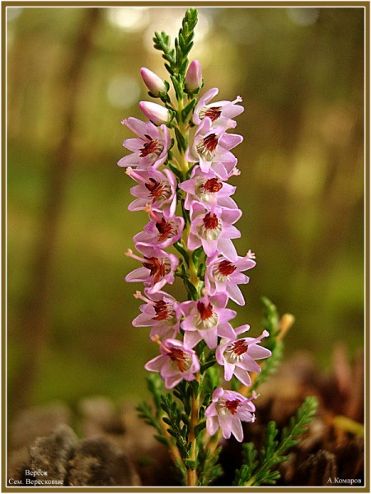
Словарная работа. «Барсучий нос»
Вереск - вечнозелёный кустарничек с мелкими трёхгранными листьями, растёт в сосновых лесах, торфяных болотах.

Slide 11
Словарная работа. «Барсучий нос»
Брусника - вечнозелёный кустарничек семейства Вересковые. Ягоды широко применяются в кулинарии, листья используются в медицине.

Slide 12
Словарная работа. «Барсучий нос»
Пуд - это старинная единица массы, равная 16 кг.

Slide 13
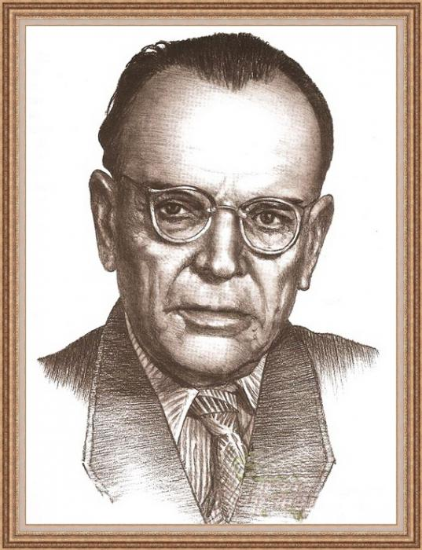
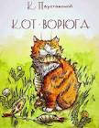
История создания рассказа «Кот-ворюга»
Рассказ
«Кот-ворюга» был написан
К. Г. Паустовским
в 1935 году.
Это произведение входит в сборник рассказов
«Летние дни».

Slide 14
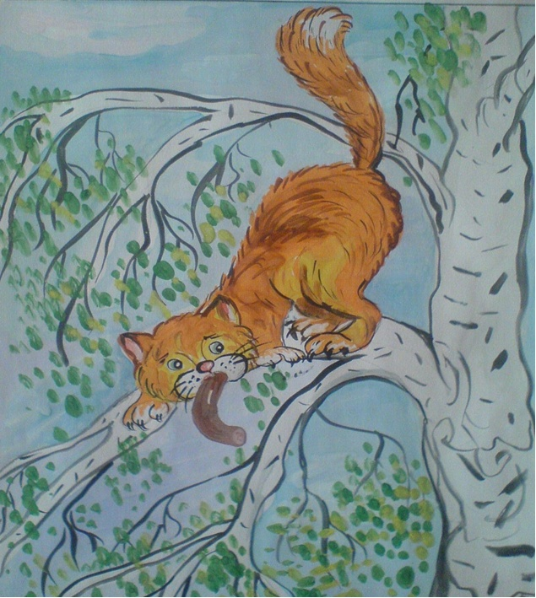
Главные герои рассказа «Кот-ворюга»
Огненно-рыжий кот-Ворюга,
из-за которого из дома постоянно пропадала еда;
Рассказчик и его друг Рувим; рыбаки, которые не знали как остановить кота;
Лёнька – сын сапожника, ловкий мальчишка, сумевший выманить кота из-под дома.

Slide 15
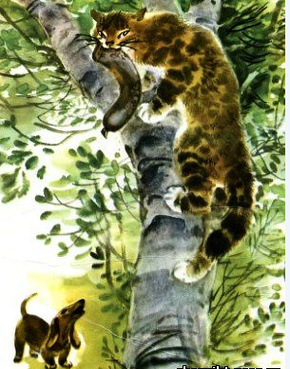
Сюжет произведения «Кот-ворюга»
Главный герой рассказа «Кот-ворюга» – уличный бездомный кот, каждую ночь воровавший из домика рыбаков что-нибудь из еды. Словить рыжего кота оказалось не так-то просто, рыбаки уже как месяц безуспешно пытались это сделать. И только соседский смышлёный мальчишка Лёнька смог придумать способ, как поймать усатого хитреца.

Slide 16
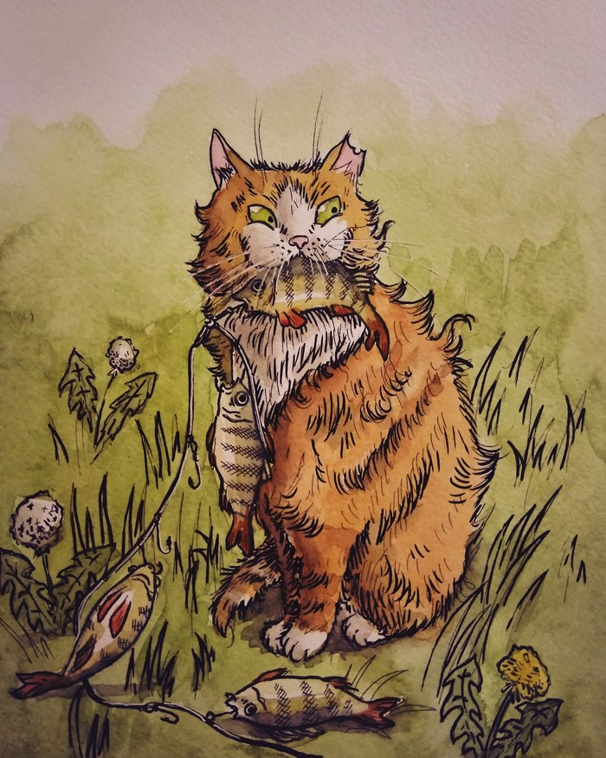
Сюжет произведения «Кот-ворюга»
Лёнька проявил ум и решительность при отлове кота, из лески и привязанной к ней рыбы у него получилась своеобразная удочка, вот на эту приманку Ворюга и попался. Сначала Рувим, один из рыбаков, хотел наказать кота, но Лёнька сказал, что толку от этого будет мало, лучше просто накормить рыжего.

Slide 17
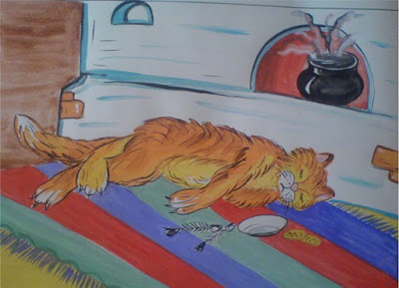
Сюжет произведения «Кот-ворюга»
Такой способ воспитания оказался полезным, вскоре кот прилёг у печки и тихо заснул. Рыжик остался жить в доме, теперь ему не надо было воровством добывать себе пропитание, он даже стал помогать охранять двор, отгоняя домашних птиц.

Slide 18
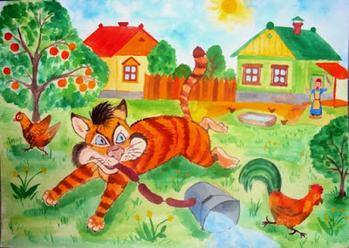
Основная мысль произведения «Кот-ворюга»
Нужно уметь простить, не затаивать зла. Рассказ «Кот-ворюга» можно назвать поучительным:
он учит бережно относиться к братьям нашим меньшим, учит доброте. Тогда и животные ответят вам тем же. В конце рассказа кот из воришки превратился в помощника и защитника дома.

Slide 19
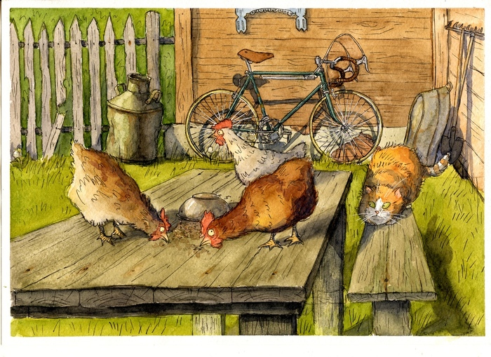
Основная мысль произведения «Кот-ворюга»
Рассказ ещё раз подтверждает, что «собака бывает кусачей только от жизни собачьей», то есть кот воровал припасы только потому, что был бездомным и голодным.
Доброе к себе отношение может оценить даже животное.
Чувство благодарности, о котором порой забывают люди, присуще даже животным.

Slide 20
Словарная работа
обнаружить пропажу – o‘g‘irlangani ma’lum bo‘ldi;
грабёж средь бела дня –
kuppa-kunduz kuni bosqinchilik;
вздуть его за проделки – qilmishiga yarasha ta’zirini bermoq;
вцепился мёртвой хваткой – qattiq ushlamoq;
схватил за шиворот – yoqadan ushladi;
белые подпалины – kuygan oq dog‘
izlari;

Slide 21
Задание для самостоятельного выполнения
Прочитать рассказы К.Г.Паустовского «Барсучий нос», «Кот – ворюга» и подготовиться к их пересказу.

